Slide 1
AKILLI KREŞ

Slide 2
DEV A LOOPERS

Slide 3
GRUP ÜYELERİ
Yenercan BARKER - 172804018
Buse YAZGAN - 172802018
Alperen Can AYSEL - 172802006
Atakan KAR - 172802009

Slide 4
PROJENİN TEMEL AMACI
Velilerin çocuklarının kreşteki durumunu takip edebilecekleri bir proje
Projede öğretmenlerin bilgileri ve mesai saatleri, yemek programı , ders programı, aktivite bilgileri ve saatleri, veli bilgileri, çocuk bilgileri, çocuklarla ilgili özel notlar ve veli istekleri yetkili kişiler tarafından eklenip değiştirilebilecek veliler tarafından ise bu bilgiler görülebilecektir.
Bunun yanında velilerin kreşteki kameralara ulaşma yeteceği olacaktır.
Veliler ve Öğretmenler birbirleri ile iletişime geçebilecektir.

Slide 5
Literatür Taraması
OkulAile, MobilKreş ve Çocuğum yanımda gibi uygulamalar benzerdir. Bu uygulamalarda olan duyurular, mesajlaşma, yemek takibi, aktivite takvimi gibi servisler bizim projemiz ile benzerlik göstermekte.

Slide 6
Projenin Özgün Değeri
Projede kreşteki kameralara bağlanmak ile diğer projelerden farklı olarak çocuk takibi, güvenlik ve şeffaflık daha ön plandadır. Böylelikle veliler çocuklarını kolayca takip edip çocuklarının iyiliğinden kesin olarak emin olabilecekler.

Slide 7
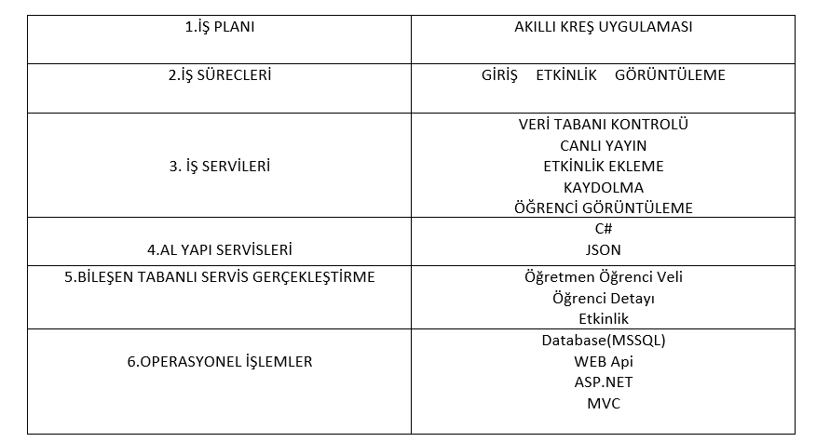
SOA

Slide 8
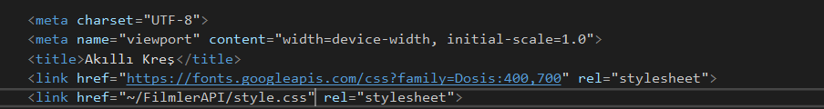
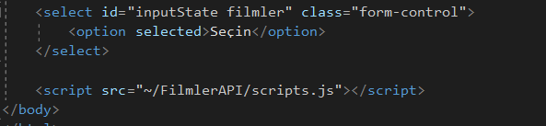
APİ

Slide 9
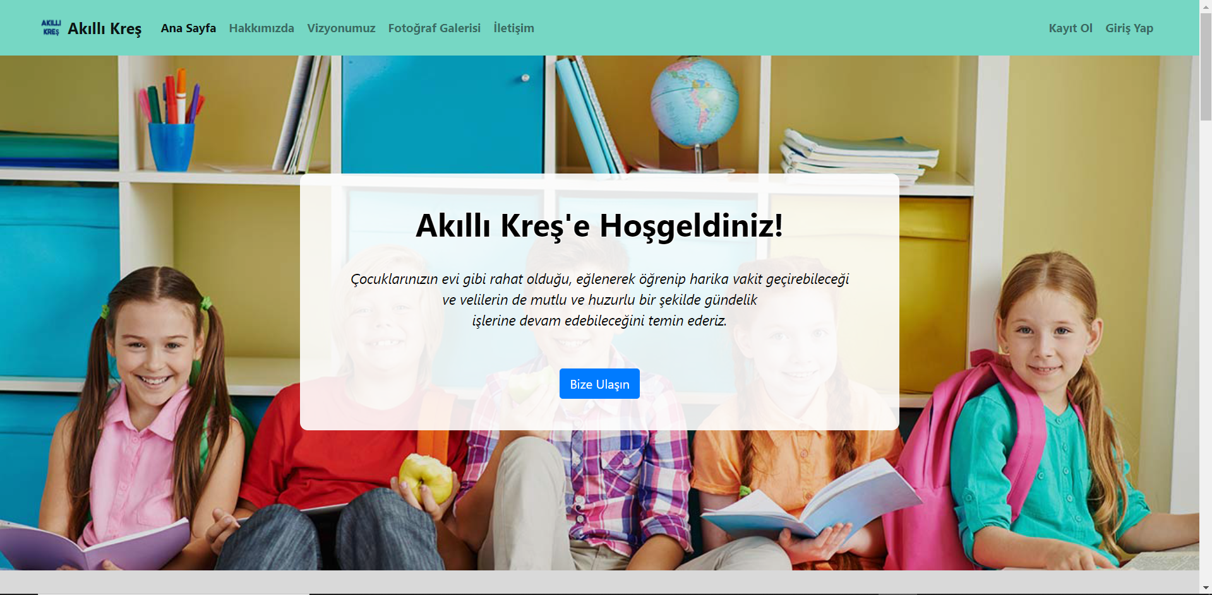
İleri Web Programlama

Slide 10
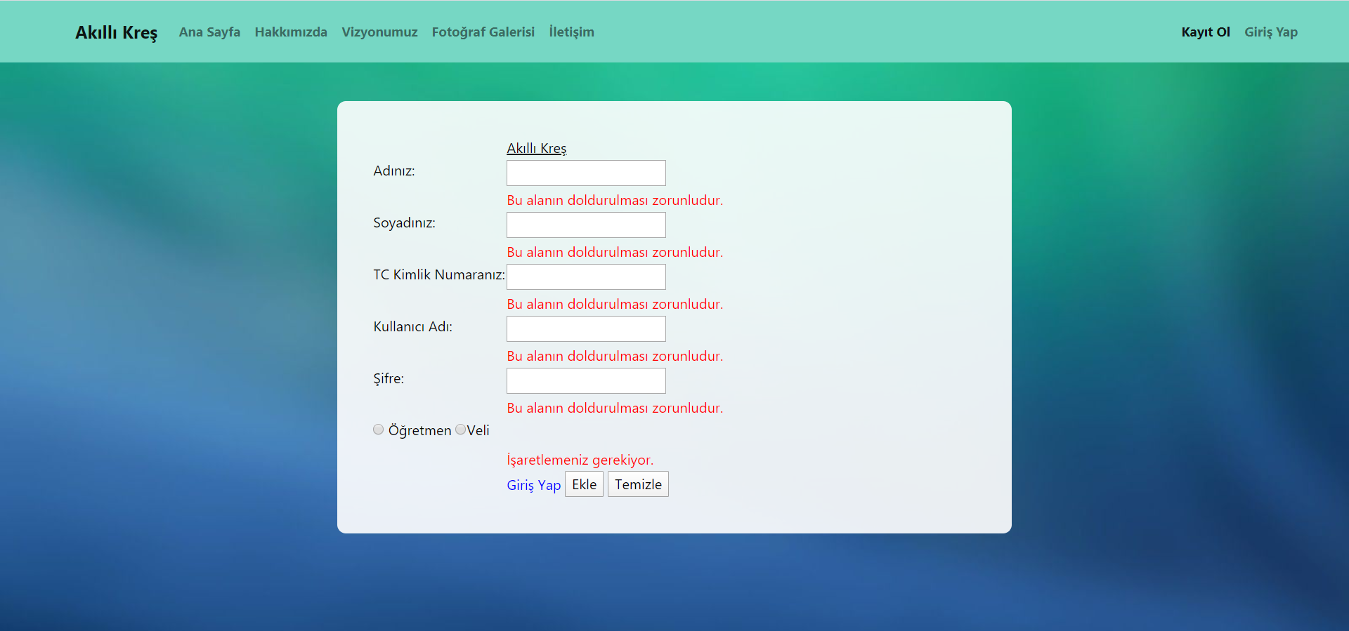

Slide 11
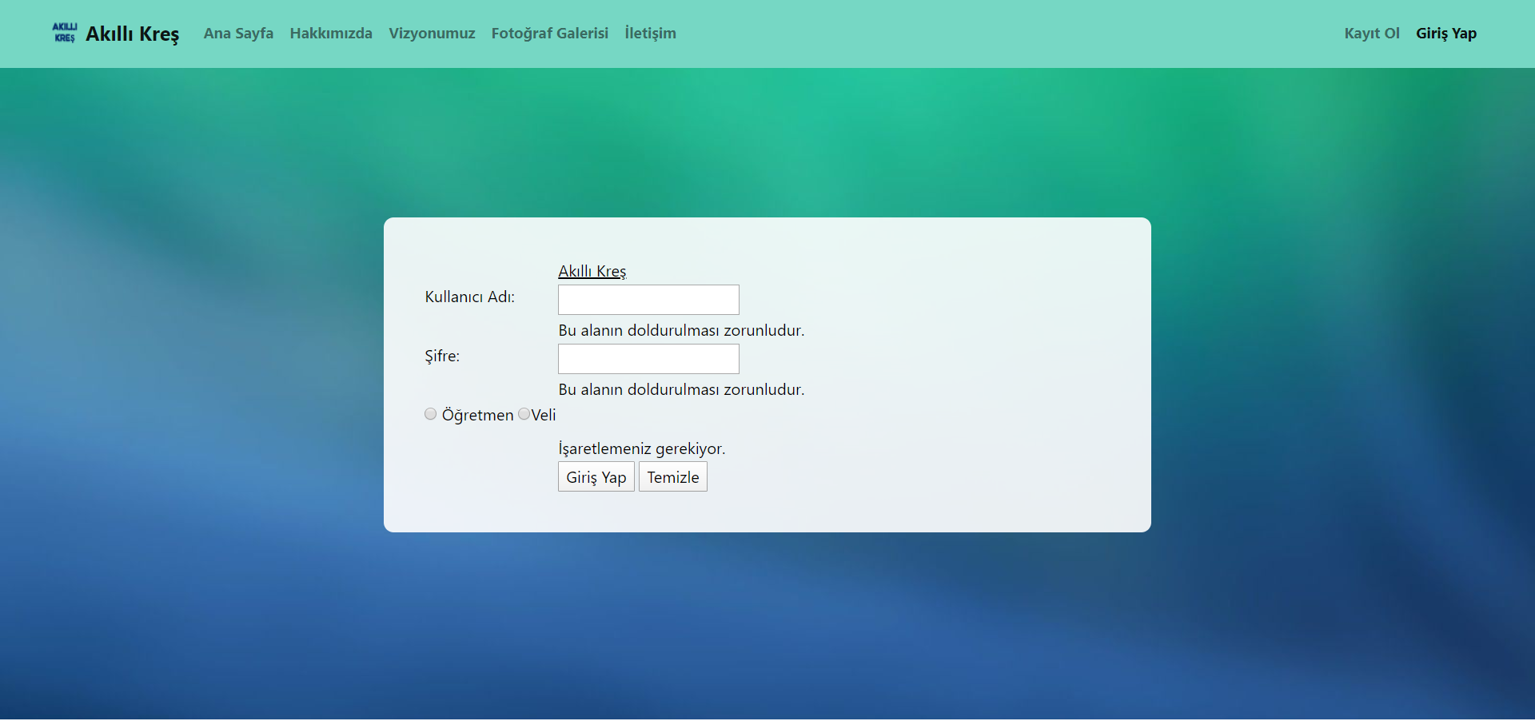

Slide 12
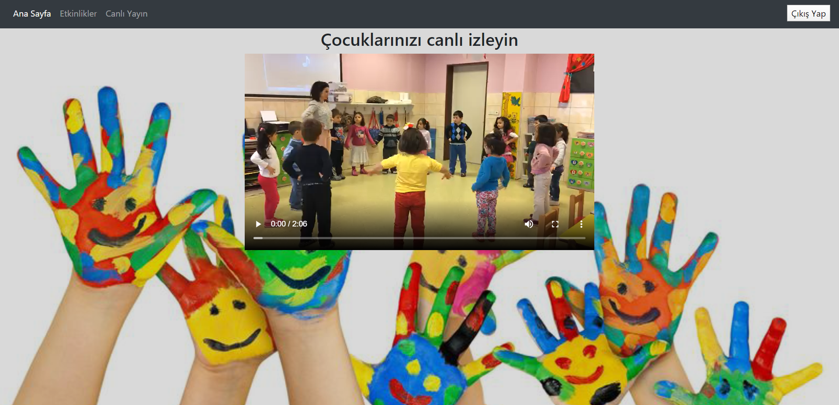

Slide 13
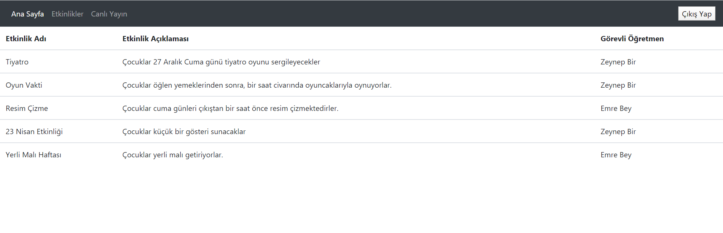

Slide 14
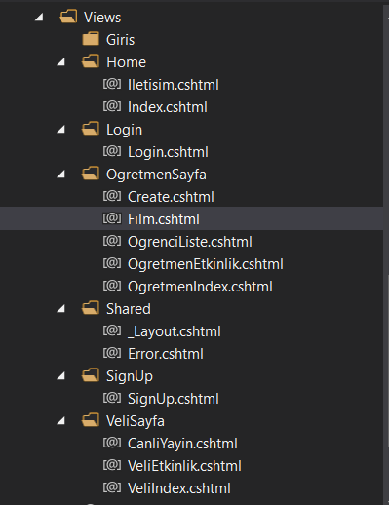
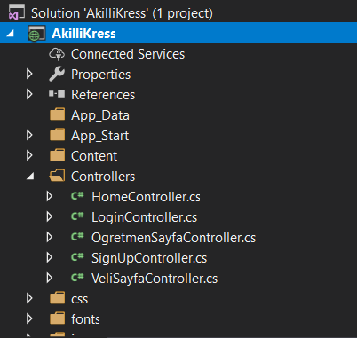
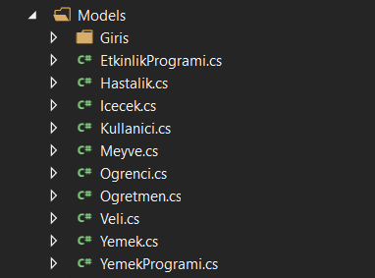

Slide 15
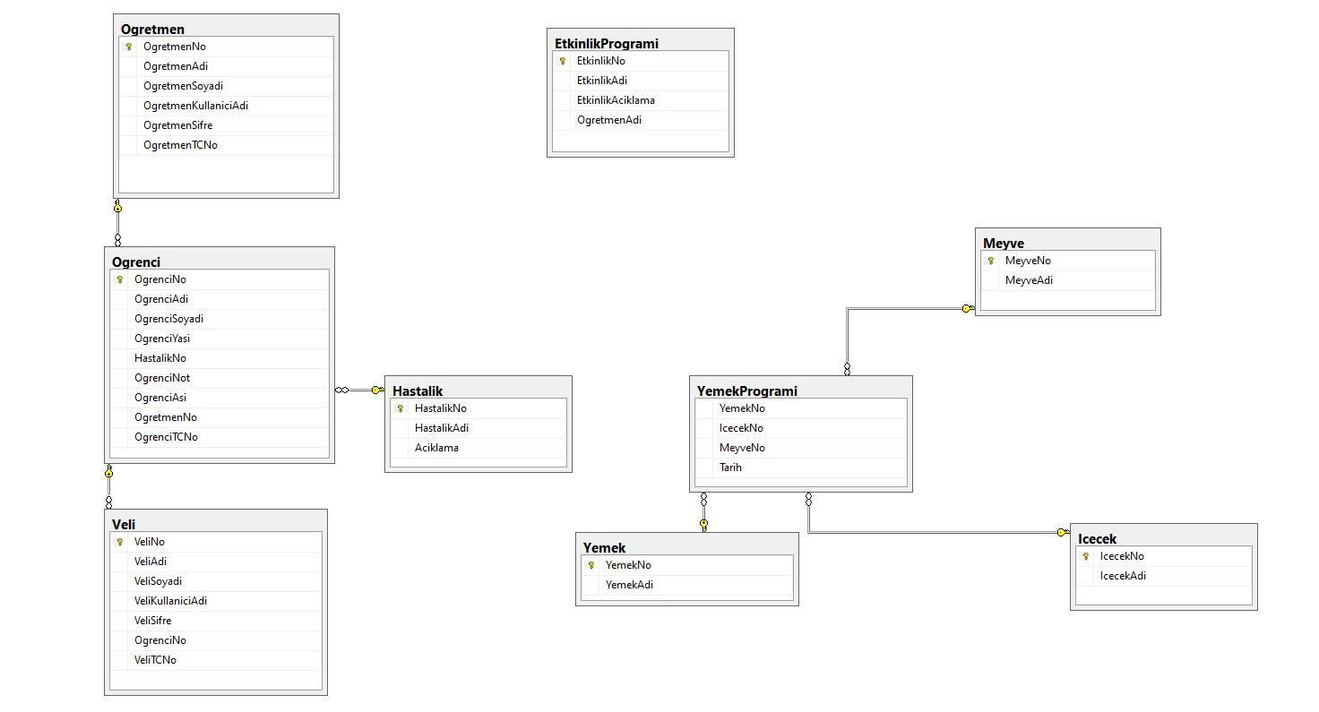
Veri Tabanı

Slide 16
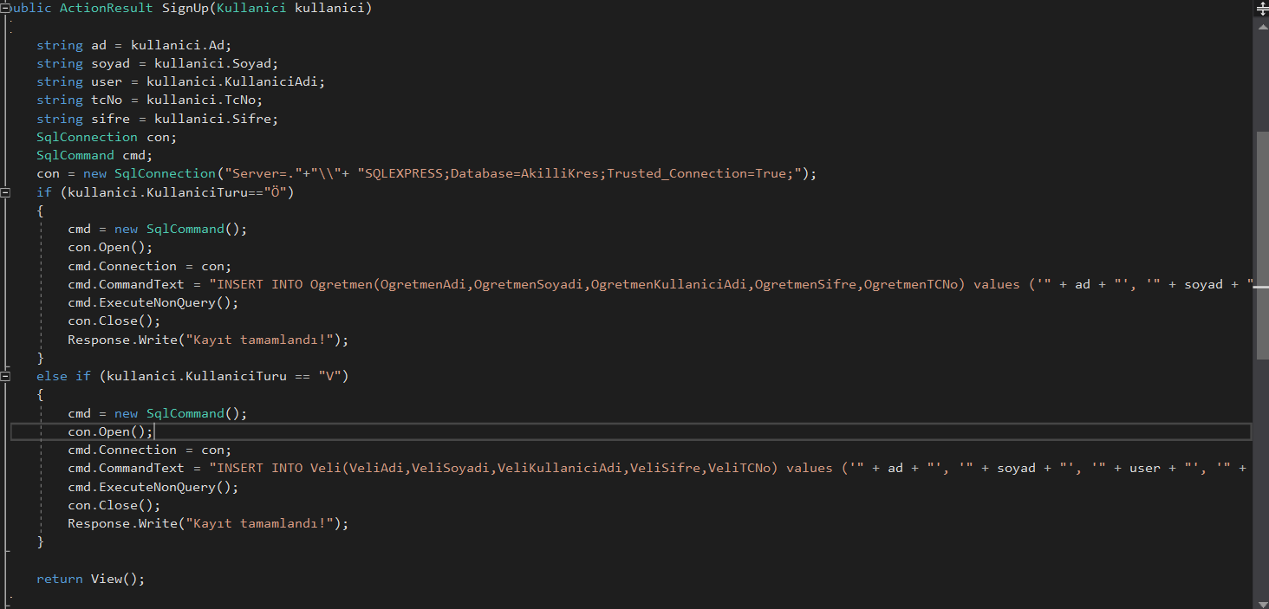

Slide 17
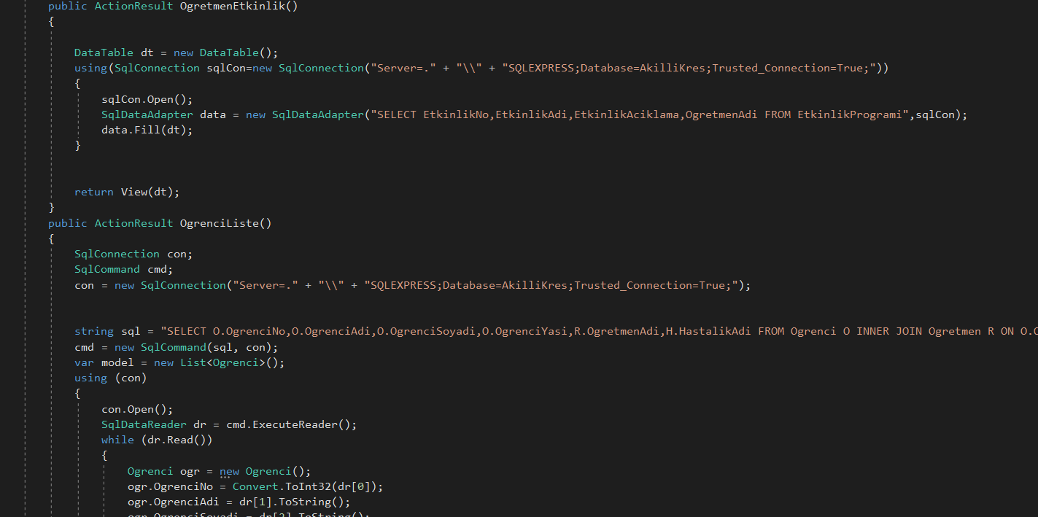

Slide 18
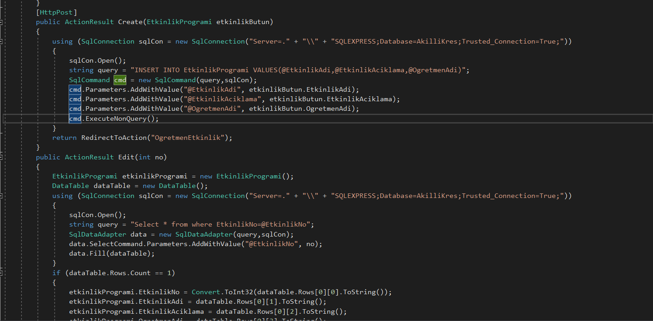

Slide 19
